Slide 1

TRƯỜNG TIỂU HỌC THƯỢNG THANH
Chào mừng quý thầy cô
VỀ DỰ GIỜ LỚP 3D
NGƯỜI DẠY: TRẦN THỊ HUYỀN TRANG

Slide 2

ĐẠO ĐỨC
QUAN TÂM CHĂM SÓC
ÔNG BÀ, CHA MẸ, ANH CHỊ EM

Slide 3
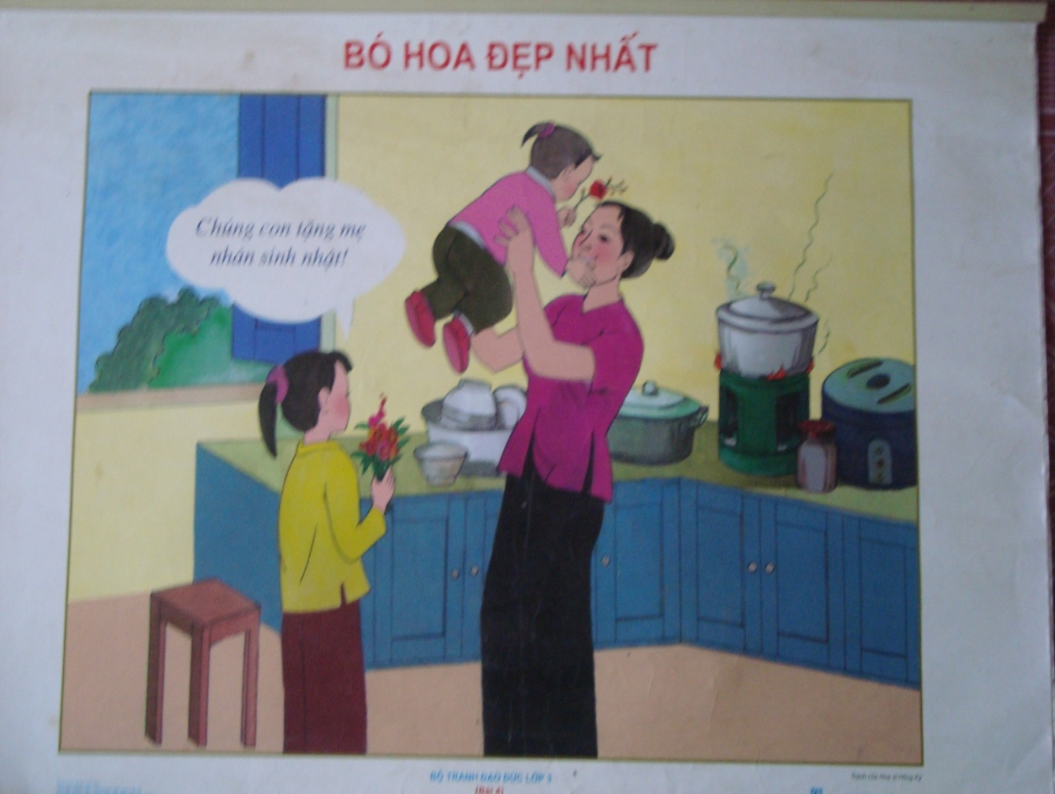
Bó hoa đẹp nhất
Chúng con tặng mẹ nhân dịp sinh nhật!
Câu 1: Chị em Ly đã làm gì nhân dịp sinh nhật mẹ?
Câu 2: Vì sao mẹ Ly lại nói rằng bó hoa mà chị em Ly tặng mẹ là bó hoa đẹp nhất?
Thảo luận nhóm 2

Slide 4
Chúng con tặng mẹ nhân dịp sinh nhật!
Con cháu có bổn phận quan tâm, chăm sóc ông bà, cha mẹ và những người thân trong gia đình.

Slide 5
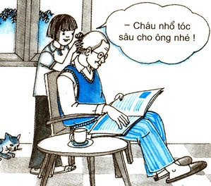
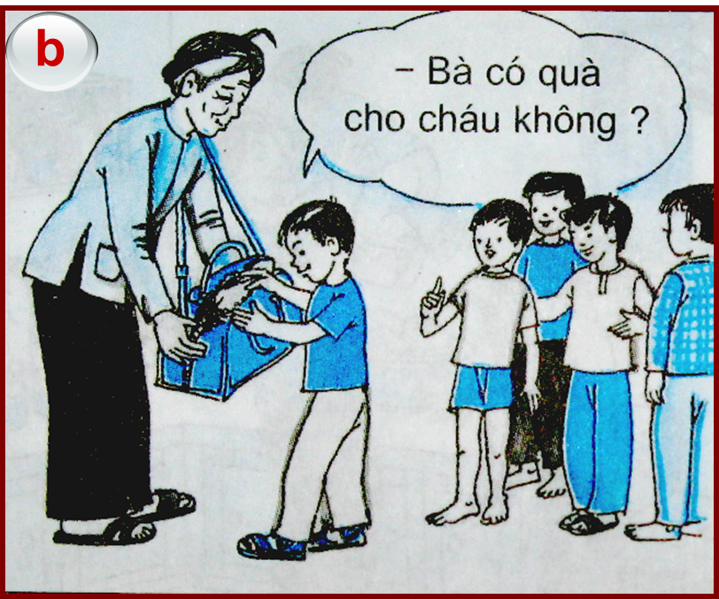
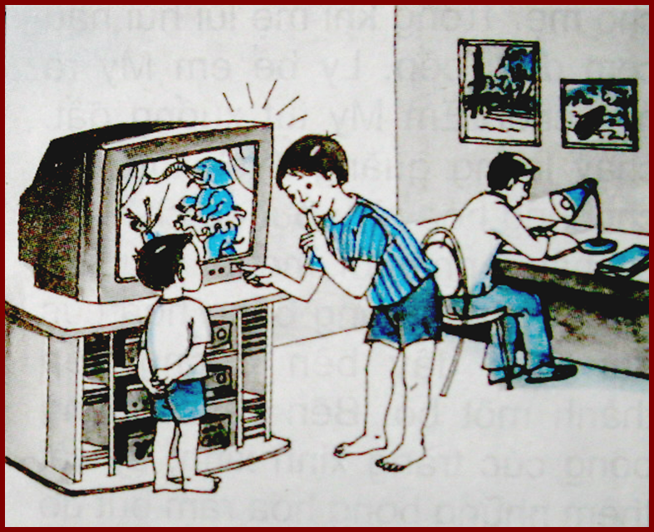
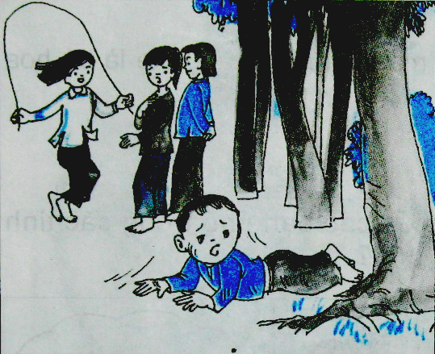
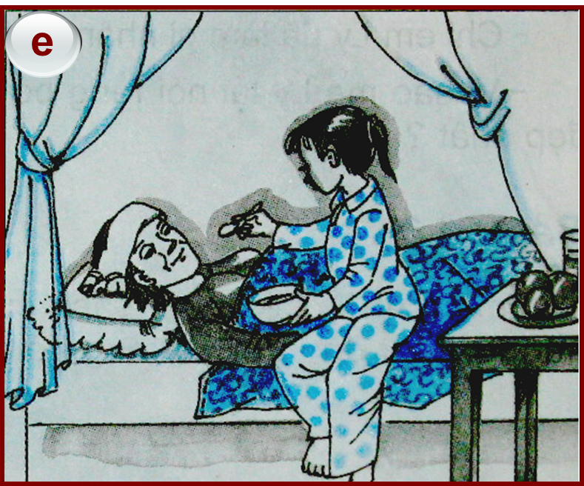
a
c
d

Slide 6
a
a) Bao giờ sau bữa ăn, Hương cũng nhanh nhẹn rót nước, lấy tăm cho ông bà, cha mẹ. Những lúc rảnh rỗi, Hương còn nhổ tóc sâu, đọc báo cho ông bà nghe.

Slide 7
c
Tổ 1 + 2
d
Tổ 3+ 4

Slide 8
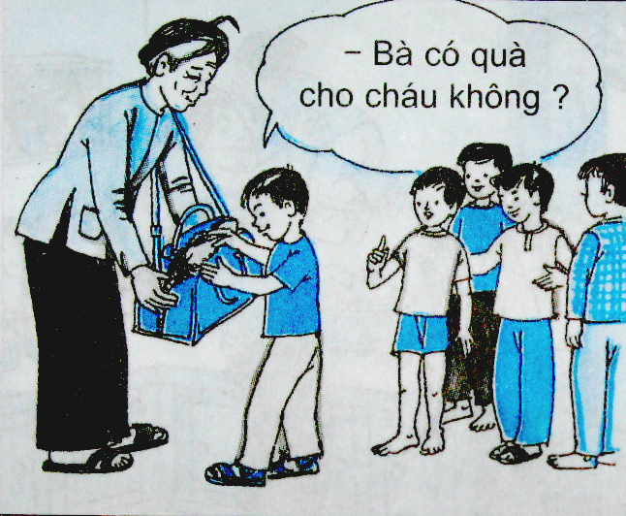
b
b) Sâm đang chơi với các bạn ở đầu ngõ thì thấy bà ngoại ở quê ra chơi. Sâm vội chạy đến lục túi bà tìm quà rồi quay lại chơi tiếp với các bạn.

Slide 9
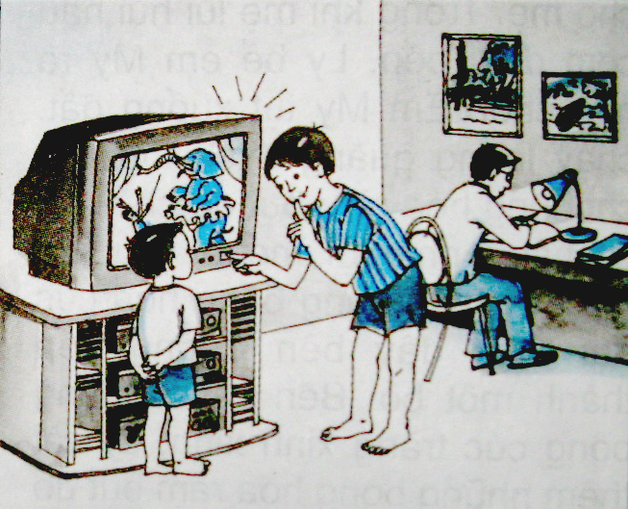
c
c) Mấy hôm nay, bố Phong bận việc ở cơ quan. Vừa ăn tối xong, bố đã phải ngồi vào bàn làm việc. Thấy vậy, Phong vặn nhỏ ti vi và dỗ dành em bé để em khỏi vào quấy bố.

Slide 10
d
d) Hôm nay bố mẹ đi vắng, chỉ có Linh ở nhà trông em. Linh mải chơi nhảy dây với bạn, để em bé ngã sưng cả trán.

Slide 11
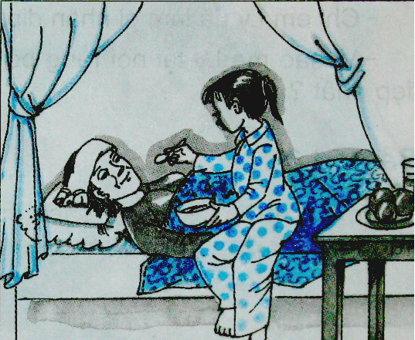
e
e) Thấy mẹ bị ốm, Hồng không đi chơi. Em quanh quẩn bên mẹ: lúc rót nước, lúc lấy thuốc, lúc lại thay khăn chườm trán cho mẹ, ...

Slide 12
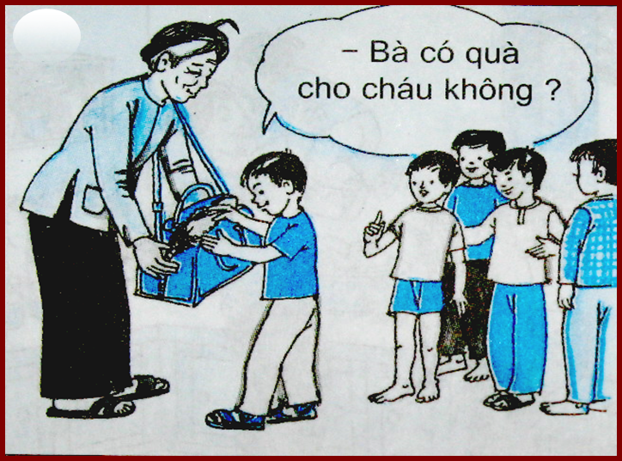
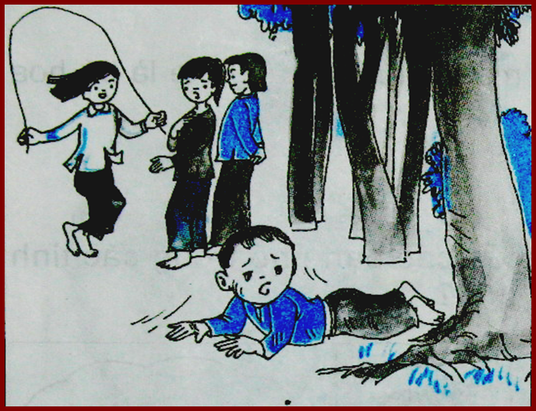
Việc làm thể hiện tình thương yêu và sự quan tâm , chăm sóc ông bà,cha mẹ.
Nhổ tóc sâu cho ông
Trông em khi bố làm việc
Chăm sóc mẹ ốm
Việc làm KHÔNG thể hiện tình thương yêu, quan tâm , chăm sóc ông bà,cha mẹ.
Đòi quà của bà
Mải chơi không để ý đến em bé

Slide 13

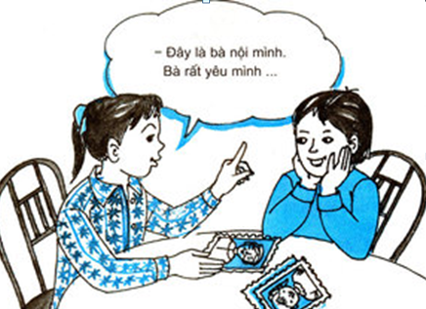
Cùng nhau chia sẻ!

Slide 14
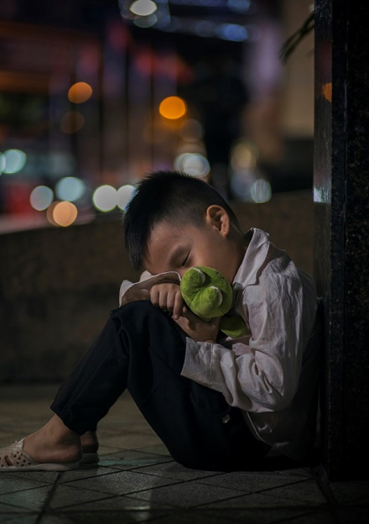
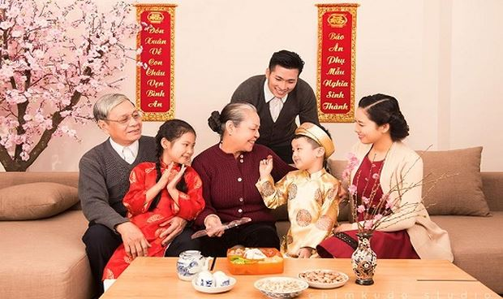
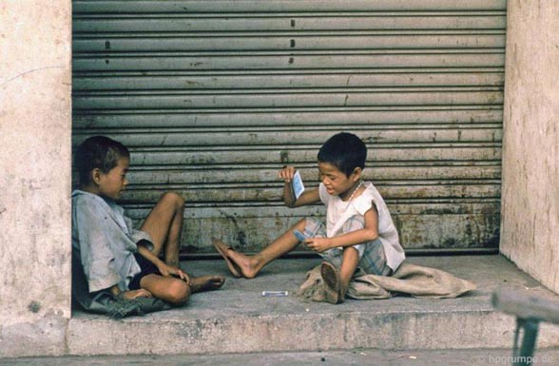

Slide 15



Ghi nhớ
Ông bà, cha mẹ, anh chị em là những người thân yêu nhất của em, luôn yêu thương, quan tâm, chăm sóc và dành cho em những gì tốt đẹp nhất. Ngược lại, em cũng có bổn phận quan tâm chăm sóc ông bà, cha mẹ, anh chị em để cuộc sống gia đình thêm hòa thuận, đầm ấm, hạnh phúc.

